Slide 1
视觉巡线小车比赛

Slide 2
一、题目介绍
二、V-REP仿真平台介绍
三、提交内容

Slide 3
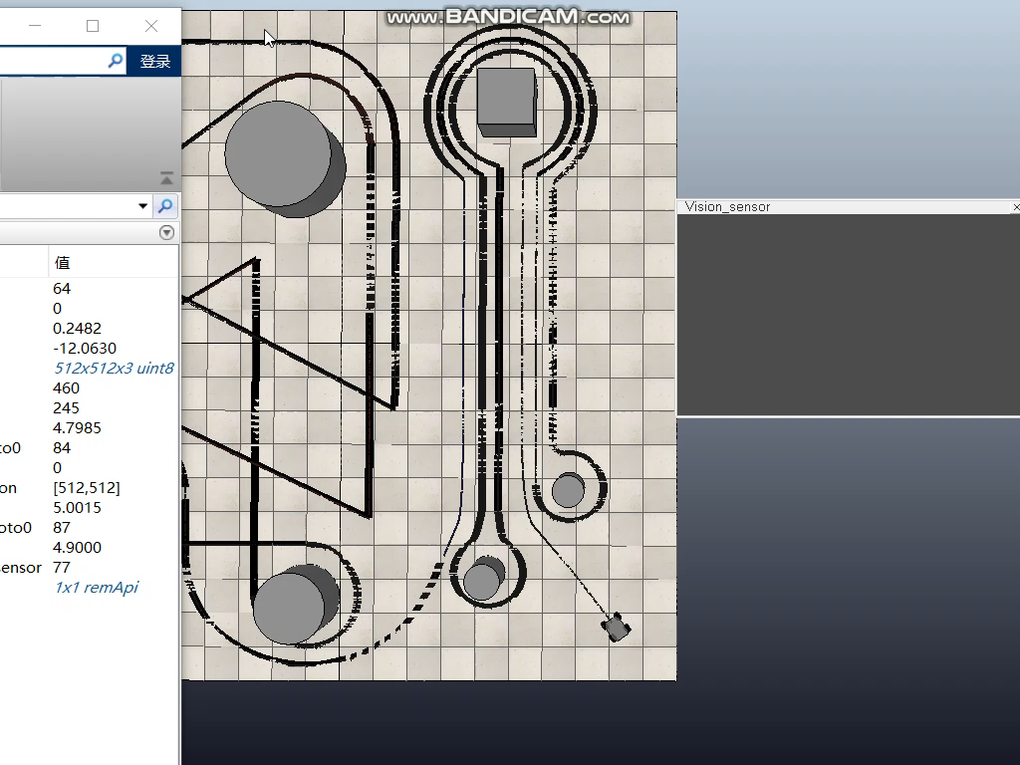
一、题目介绍

Slide 4
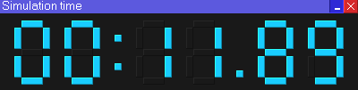
一、题目介绍
1. 比赛形式
两支队伍竞速
各队提交一个主场路径，加上官方路径，共3个路径
每个路径用时少者获胜（计时以simulation time为准）
三局两胜制

Slide 5
一、题目介绍
2. 赛制
小组赛
所有队伍分成8个小组
每支队伍与小组内其他队伍进行循环赛，最终胜场多者出线
淘汰赛
通过抽签决定对手
¼决赛（8进4）
半决赛（4进2）
决赛

Slide 6
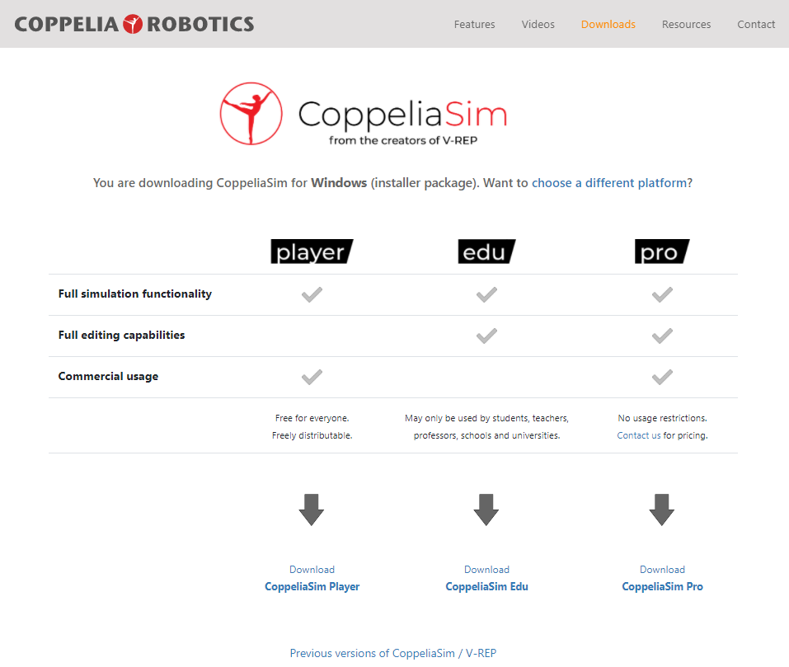
二、 V-REP
官网
https://www.coppeliarobotics.com/
下载edu版
官方教程
https://www.coppeliarobotics.com/helpFiles/index.html

Slide 7
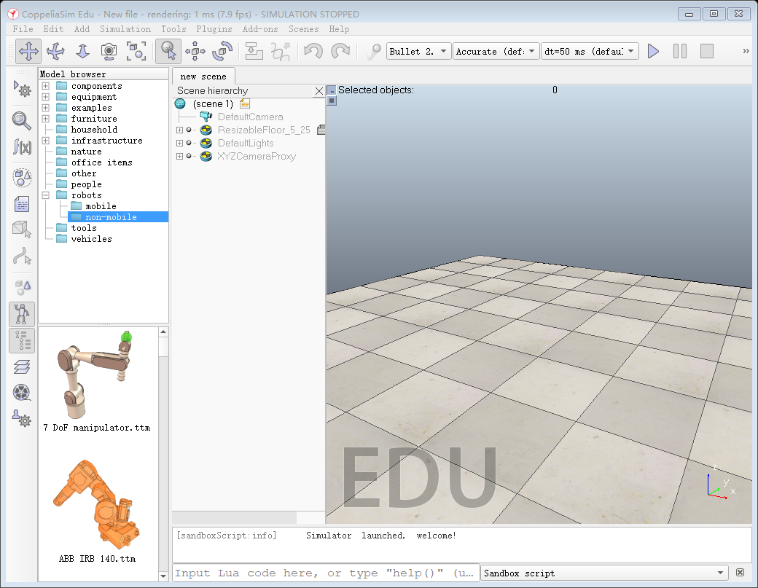
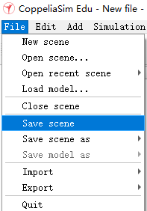
二、 V-REP
场景
scene (.ttt)

Slide 8
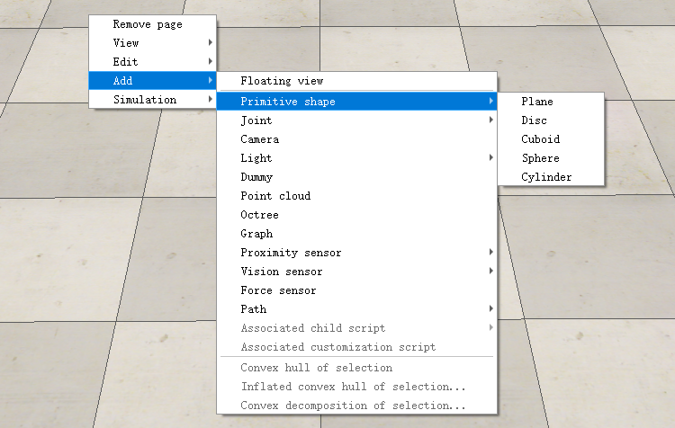
二、 V-REP
模型
model (.ttm)
关节
形状
传感器
路径

Slide 9
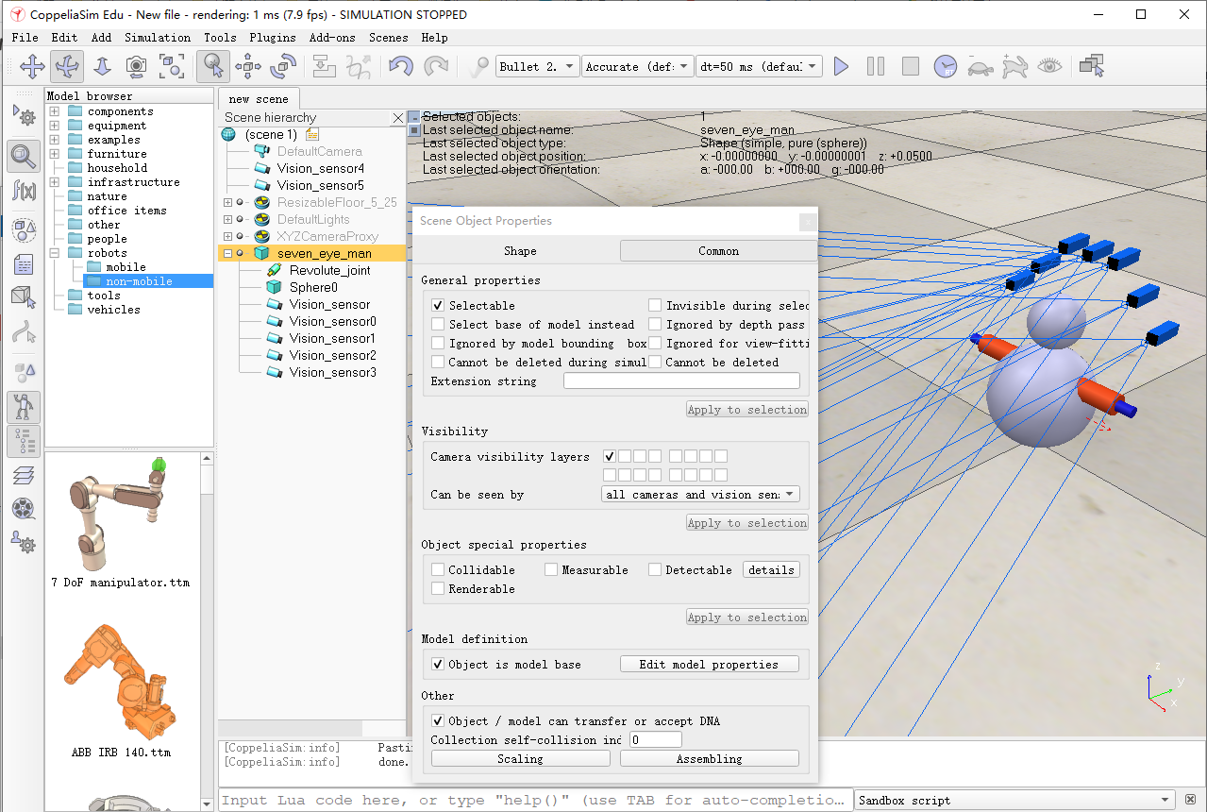
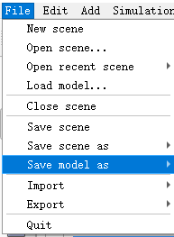
二、 V-REP
模型
model (.ttm)

Slide 10
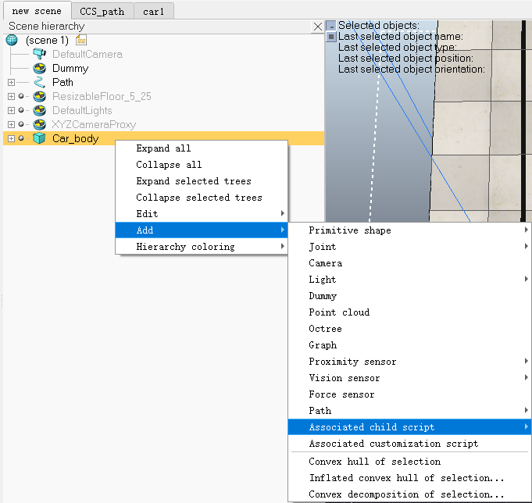
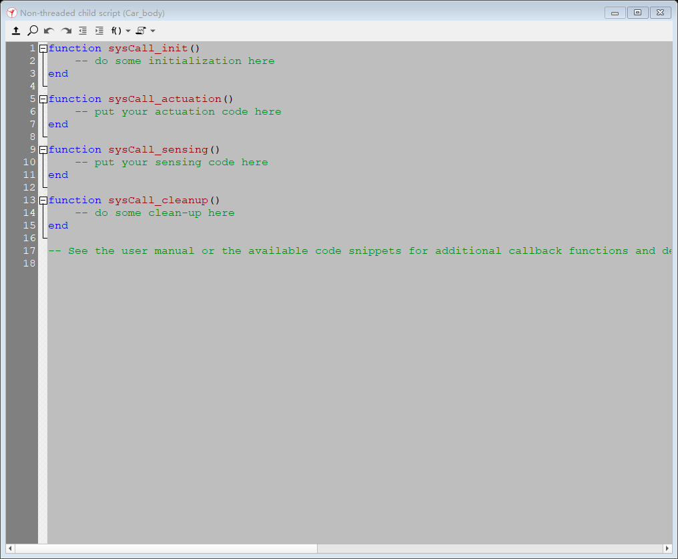
二、 V-REP
控制代码

Slide 11
二、 V-REP
外部接口
复制到自己项目文件夹中
1. API代码
Matlab
“PATH/TO/CoppeliaRobotics/CoppeliaSimEdu/programming/remoteApiBindings/matlab/matlab/*”
Python
“PATH/TO/CoppeliaRobotics/CoppeliaSimEdu/programming/remoteApiBindings/python/python/*”
C++
“PATH/TO/CoppeliaRobotics/CoppeliaSimEdu/programming/remoteApi/*”
2. 动态链接库
“PATH/TO/CoppeliaRobotics/CoppeliaSimEdu/programming/remoteApiBindings/lib/lib/对应系统/remoteApi.*”

Slide 12
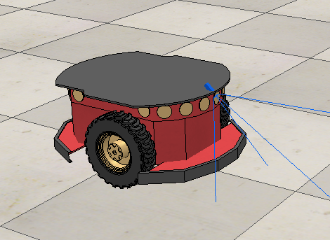
二、 V-REP
相关教程
模型制作
BubbleRob tutorial
Building a clean model tutorial
视觉传感器
Vision sensors
路径制作和巡线任务
Line following BubbleRob

Slide 13
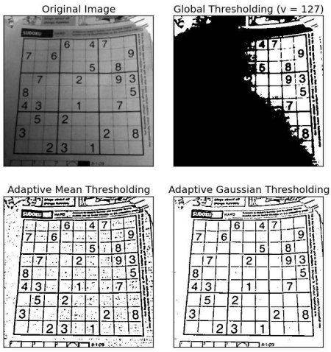
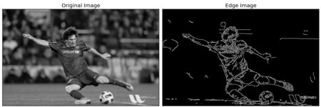
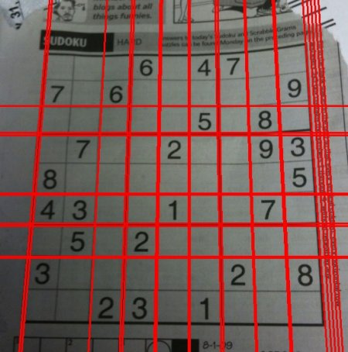
二、 V-REP
常见图像处理
二值化 边缘提取 直线提取
Thresholding edge detection

Slide 14
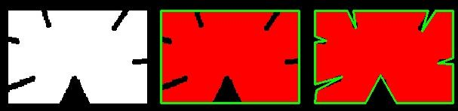



二、 V-REP
常见图像处理
轮廓 腐蚀 膨胀
contour erosion dilation

Slide 15
二、 V-REP
思路
利用小车左偏、右偏和直行时，图像某些特征的区别进行反馈控制
相关图像处理工具
OpenCV
OpenCV-Python
Matlab Image Processing Toolbox

Slide 16
三、 提交内容
队伍信息
3人一组
队名、队员姓名、学号

Slide 17
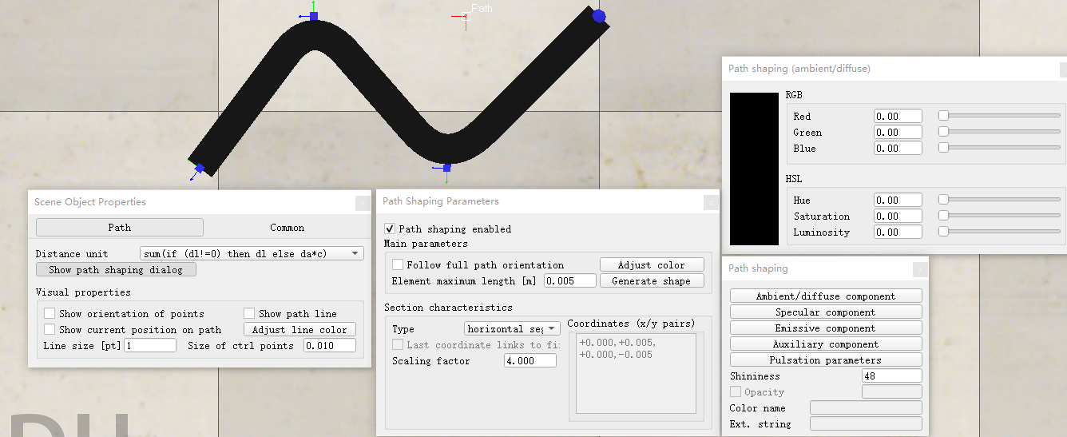
三、 提交内容
path.ttm
- Scaling Factor统一为4，黑色
- 最大范围为5m*5m

Slide 18
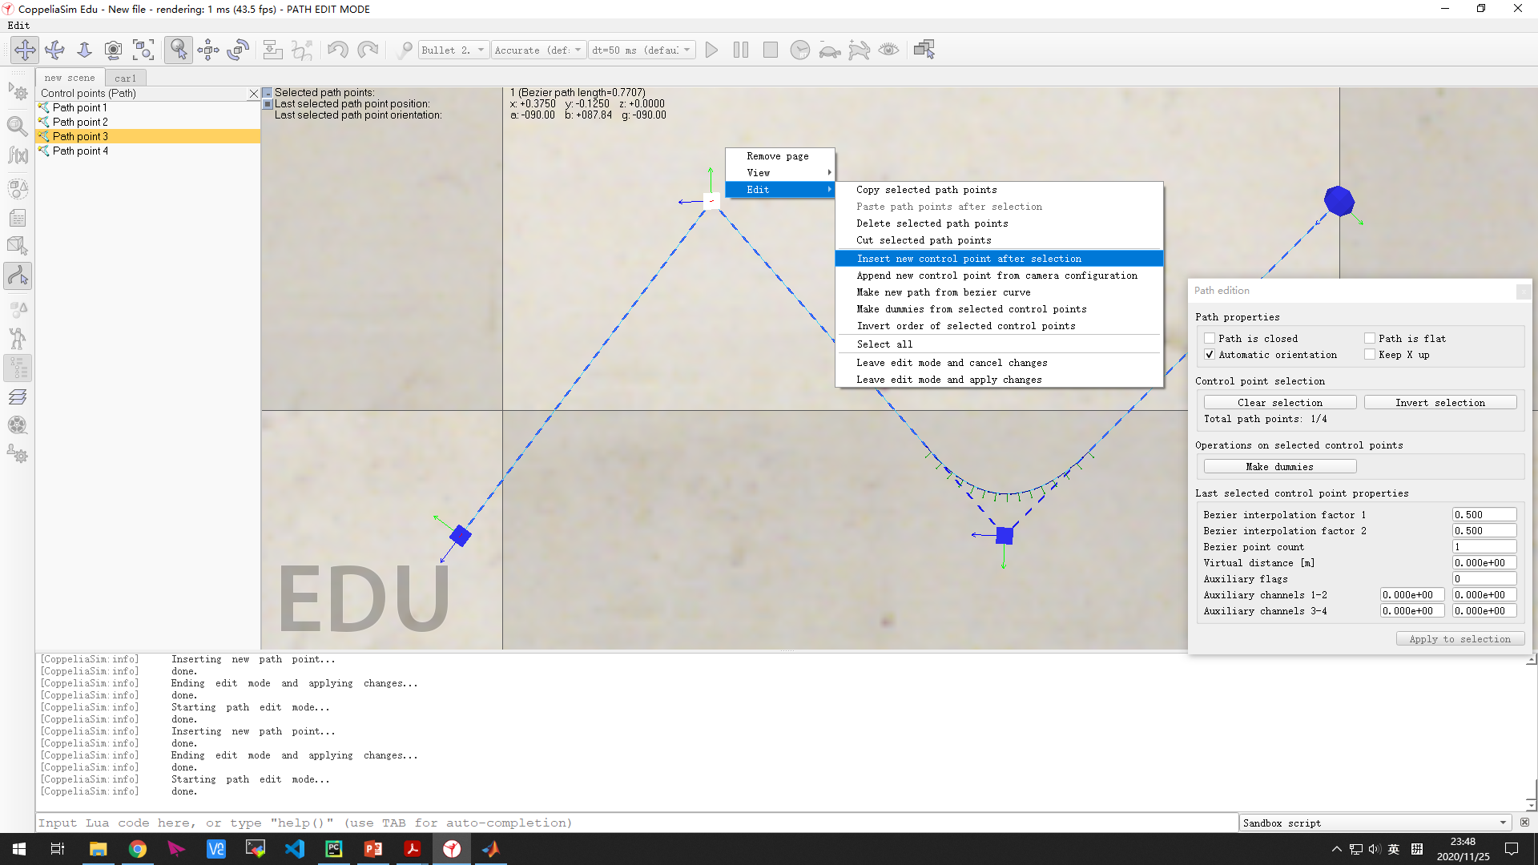
三、 提交内容
path.ttm
设计参考：断续（断口<0.1m）、道路交叉、急转弯（<pi*7/8）、
并线（间距≥0.15m）
路径编辑模式
控制曲率

Slide 19
三、 提交内容
格式
- 组号.zip
report
实验报告.pdf
演示视频.*（或视频地址）
src
path.ttm
项目文件.*（.ttt, .py, .m, …）

Slide 20
三、 提交内容
发送邮箱 914989053@qq.com
组队12月8日
提交12月29日

